Slide 1
CEPC 650MHz cryomodule R&D status
沙 鹏 （代表射频超导与低温组）
20260527

Slide 2
目录
主耦合器（陈旭）
腔间波纹管（郑洪娟）
超导腔后处理（靳松）

Slide 3
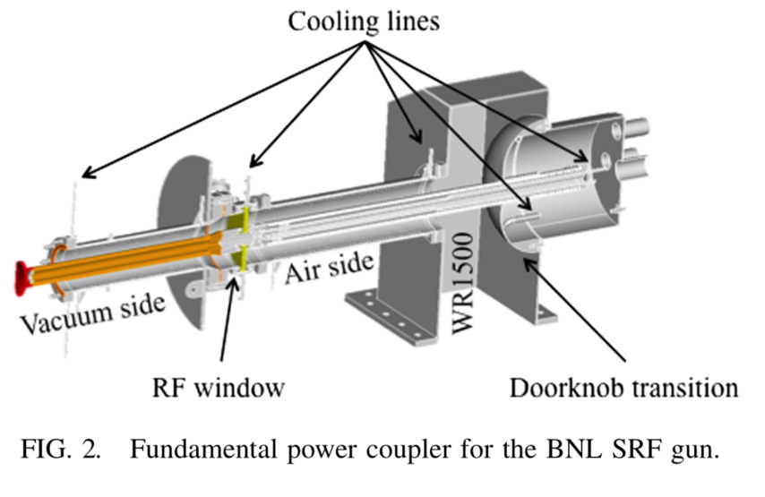
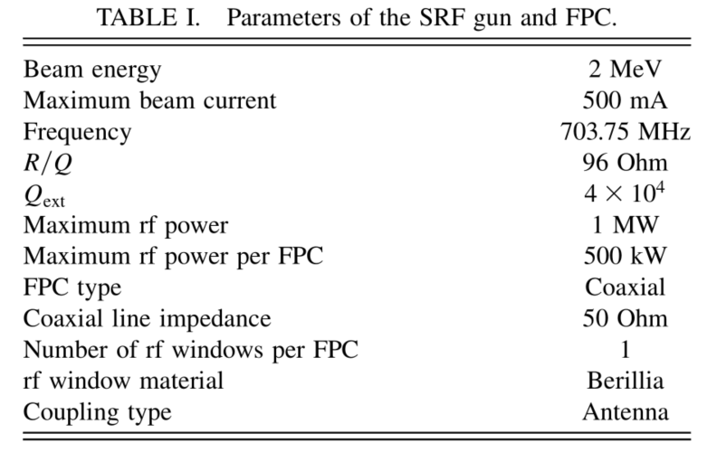
调研其他大功率耦合器冷却方式（1）
500kW FPC for BNL ERL SC rf gun
真空侧的镀铜不锈钢外导体采用氦气冷却
已正式装配至超导射频电子枪低温模块，投入带束流运行使用

Slide 4
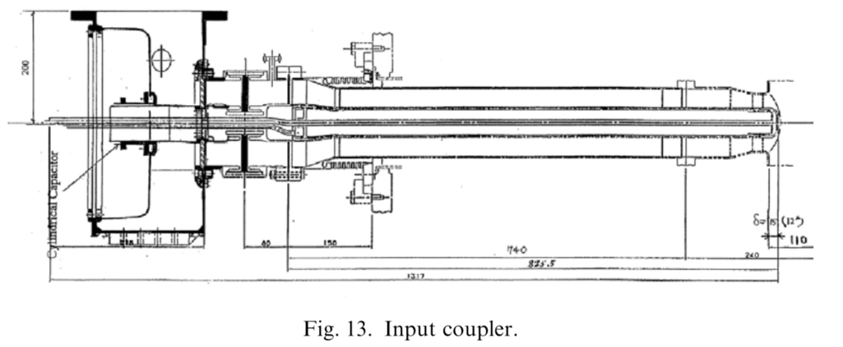
调研其他大功率耦合器冷却方式（2）
KEKB 500 MHz FPC
Operation with beam：380kW
The coaxial pipe has fins outside, cooled by 8 l/min He gas flow at 4 K operation.

Slide 5
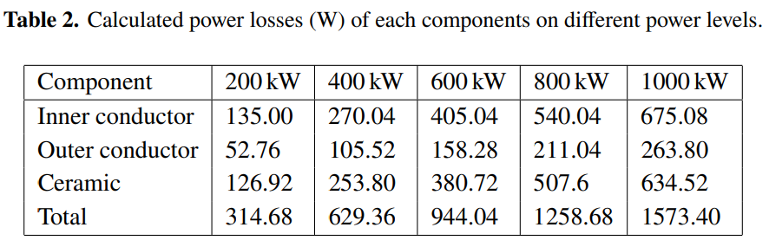
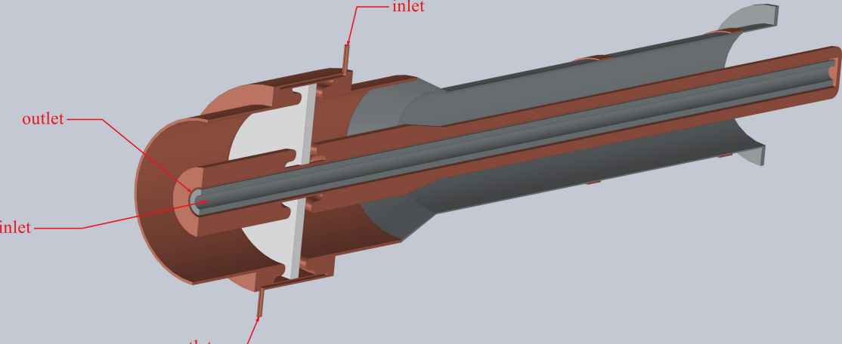
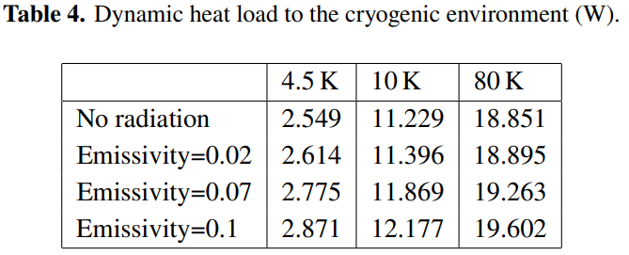
调研其他大功率耦合器冷却方式（3）
合肥光源，HALF 499.8MHz
设计功率：200kW
10K、80K热锚
4.5K漏热:2.7W

Slide 6
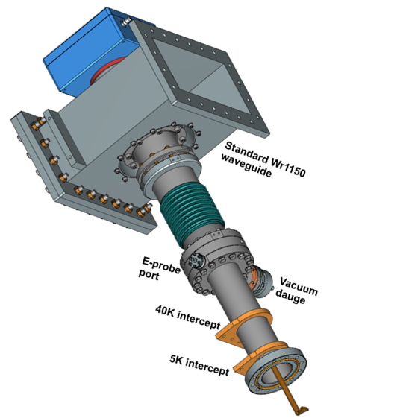
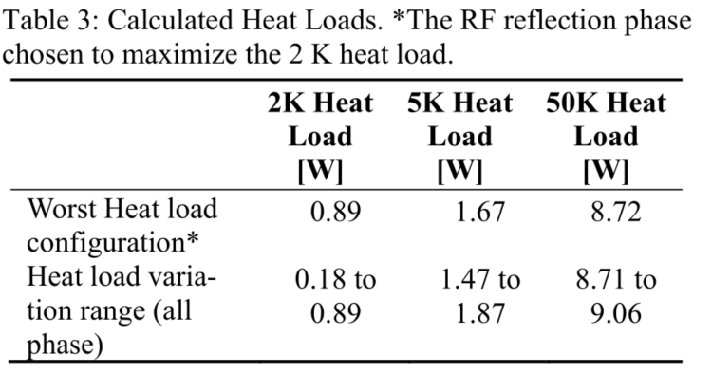
调研其他大功率耦合器冷却方式（4）
PIP-II 650MHz FPC
设计功率50kW CW
采用5K ,50K热锚
2K漏热0.89W
从调研结果来看，似乎可以粗略划分
如下。但实际并没有一个绝对的的功
率阈值。实际需要根据热负荷量级、
系统复杂度和可靠性要求综合权衡。
功率 | 冷却方式 | 依据与说明
≤200kW | 热锚为主 | 热负荷相对较低，固体传导冷却可以应对；方案简单可靠，成本低
200kW~400kW | 过渡区间 | 两种方案均可应用，需根据热仿真结果等条件综合判定
≥400kW | 氦气 | 动态热负荷增大，需要对流换热才能有效带走

Slide 7
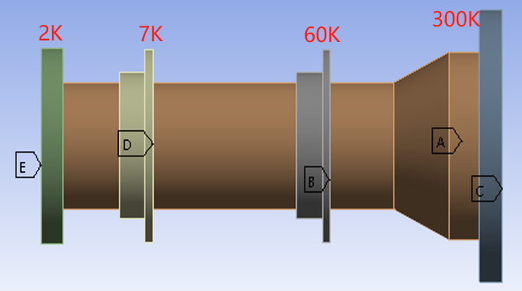
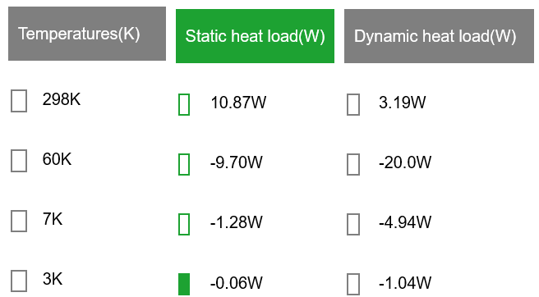
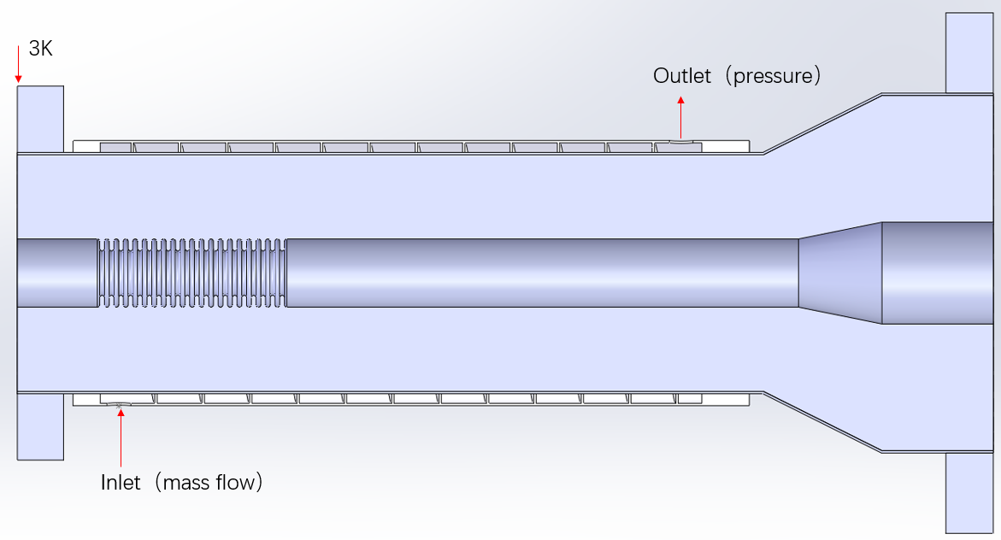
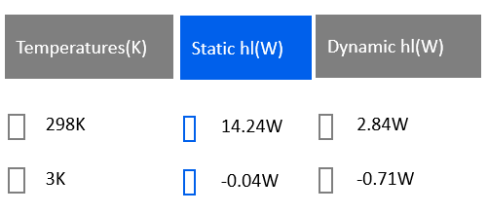
低温外导体冷却方式对比（1）
比较大功率下（~313kW）氦气冷和热锚冷各自效果、优缺点
对比两种方式漏热，氦气漏热降低了32%；但热锚冷却方式下，热负荷也在可以接受的范围，热锚更方便，易于实现
结论：氦气更优但热锚可接受且更简单
热锚型计算结果
热锚型
氦气型
氦气型计算结果

Slide 8
低温外导体冷却方式对比（2）
根据仿真结果，氦气热锚都可以。
大功率，是倾向于氦气冷却，意味着更复杂的系统设计和在辐射环境中潜在的维护风险。
结论：热锚，更简单。
 | 热锚 | 氦气冷却
工作方式 | 将耦合器外导体机械连接（如通过铜编织袋）到低温管路上的某个温区（如7K或60K） | 通过管道引导一定流量和压力的低温氦气，流经耦合器外导体进行强制对流换热
优势 | 结构简单、可靠性高：没有流体回路，易于设计和制造，成本低 | 功率容量高、可调节：冷却能力强，能有效带走更大热负荷；可调节氦气流量来应对热负荷变化
缺点 | 冷却能力有限：依赖固体材料的导热，对于500kW以上级别耦合器可能不足以有效“隔断”热量。 | 系统复杂、可靠性受环境影响：需要流量计、阀门和管路，在隧道等强辐射环境中，器件不耐辐射容易损坏

Slide 9
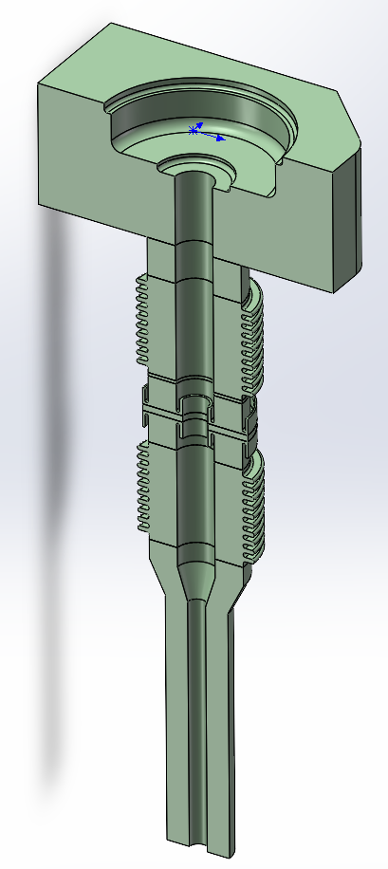
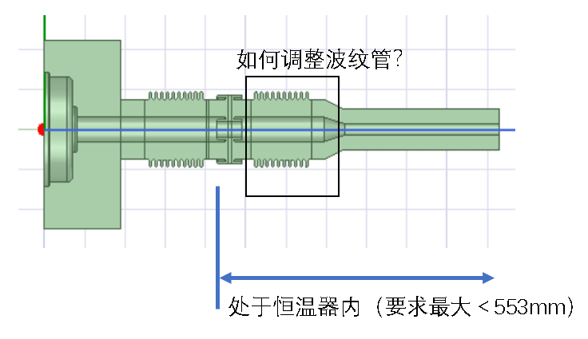
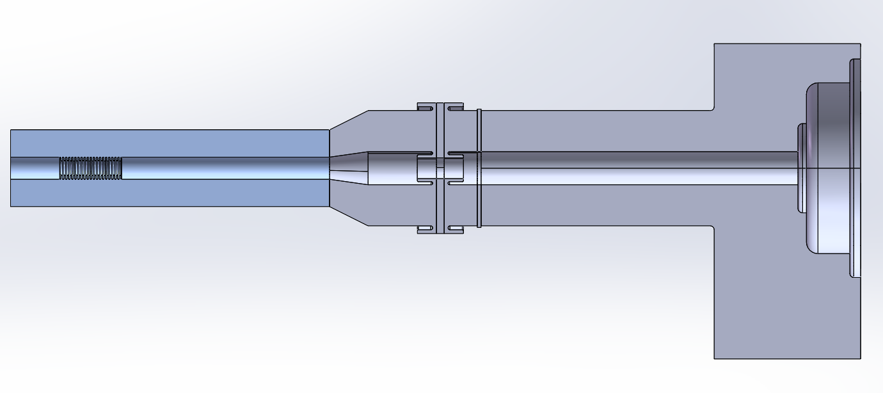
A方案存在的难点和下一步方向
A方案（波纹管在外导体上：发热小，Qe=1e5~1e7 ，长度短）的难点如下
    存在两段长达133mm波纹管，挤占空间，增加低温漏热，但受调节量限制无法缩短
    确定了调节方式：常温内导体不增加波纹管（因很难冷却），所以需要手动松开卡箍方式，会牺牲一些便利性，换取安全性
    确定窗到连腔法兰长度：＜553mm（受恒温器限制），进一步增加A方案耦合器难度
    波纹管间距需增加以便容纳连接法兰，增加了传输性能优化难度
  下一步计划继续优化A方案，如仍存在困难，则采用B方案（波纹管在内导体上：发热大，Qe=1e6~1e7 ，长度短）
    内导体采用波纹管，且长度为~175mm左右
    同时常温内导体加粗以容纳水管
A方案
B方案示意图
A方案

Slide 10
目录
主耦合器（陈旭）
腔间波纹管（郑洪娟）
超导腔后处理（靳松）

Slide 11
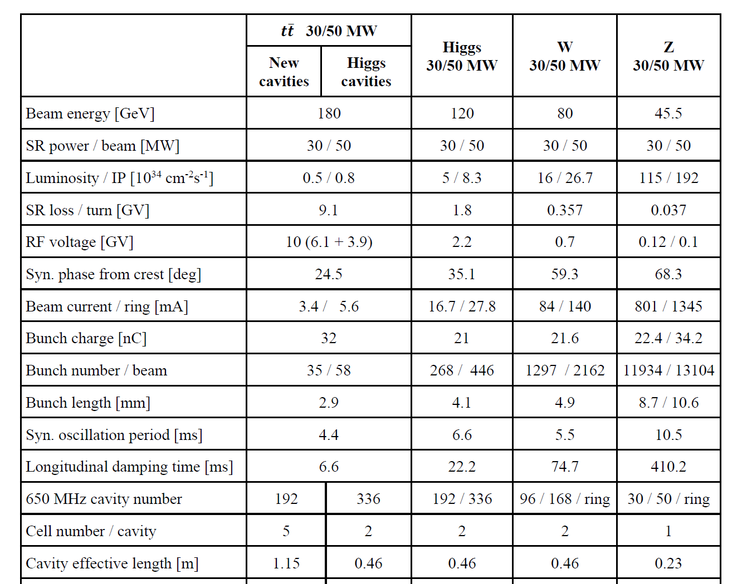
RF parameter (from TDR)
R80mm对应截止频率：TM01=1.434GHz，TE11=1.098GHz

Slide 12
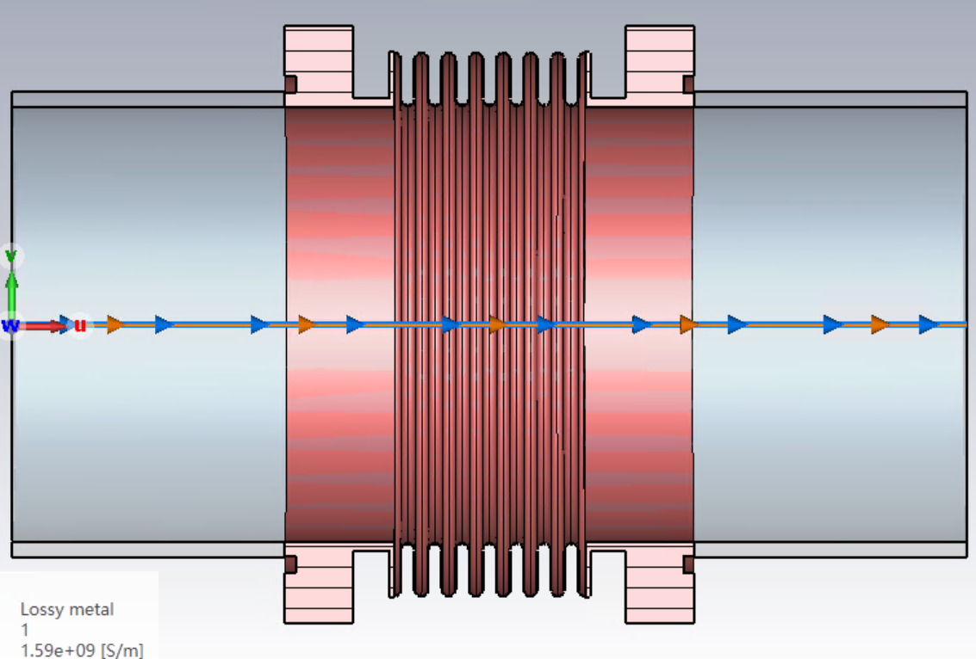
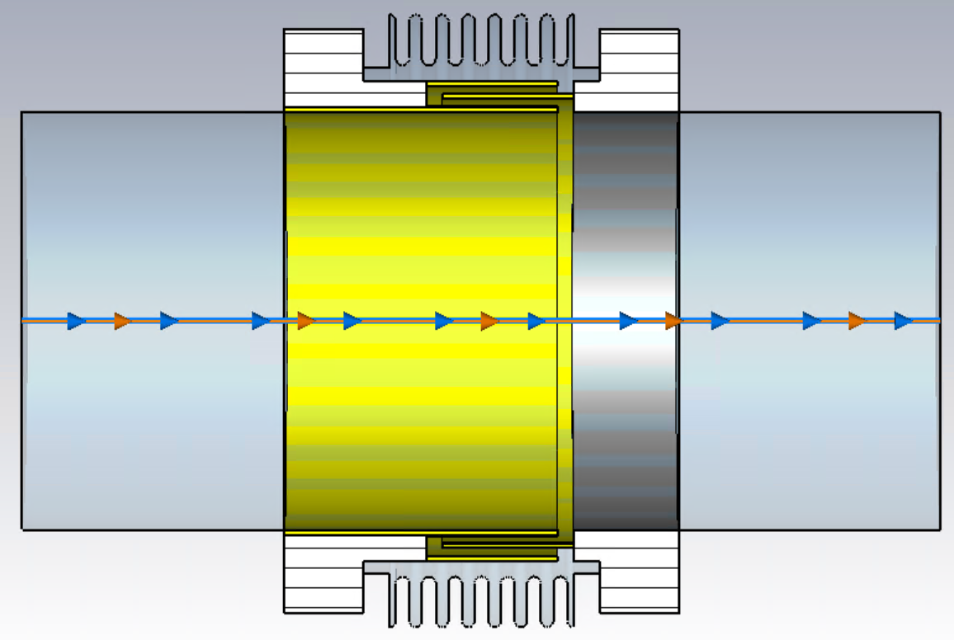
Design model
Normal bellow: no shield
Shield bellow: labyrinth type design
 |  | tt 30MW/50MW | H 30MW/50MW | W 30MW/50MW
Loss factor/bellow (V/pC) | No shield | 0.35 | 0.29 | 0.25
 | Shield | / | / | 0.0354
Total HOM power/bellow (W) | No shield | 38.4/63.3 | 99.2/165.2 | 452.7/754.5
 | Shield | / | / | 64/107
采用迷宫型屏蔽波纹管，单个波纹管的总HOM功率下降了86%

Slide 13
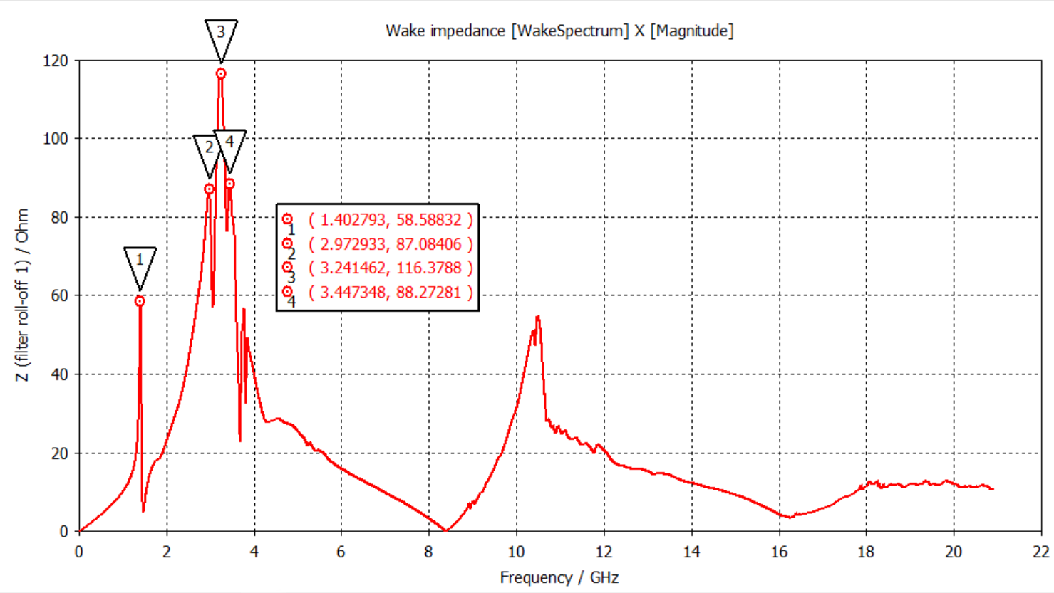
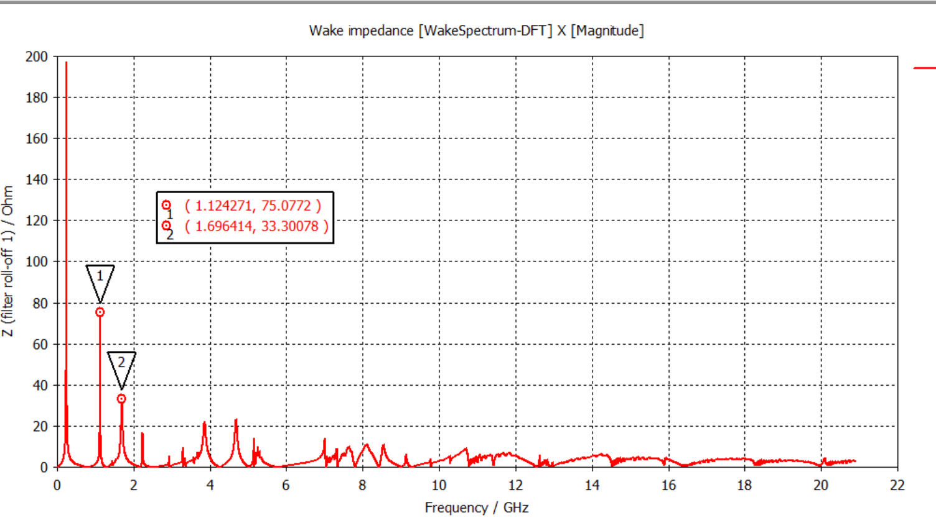
Wake impedance
W模式，140mA运行，束团重复频率6.49MHz，波纹管中激励的高阶模不与重复频率的谐波数重合，HOM power进一步降低
下一步
继续优化RF结构，降低HOM power，评估波纹管调节范围内功率变化情况
详细评估低温下的热负荷，确定初步机械结构

Slide 14
目录
主耦合器（陈旭）
腔间波纹管（郑洪娟）
超导腔后处理（靳松）

Slide 15
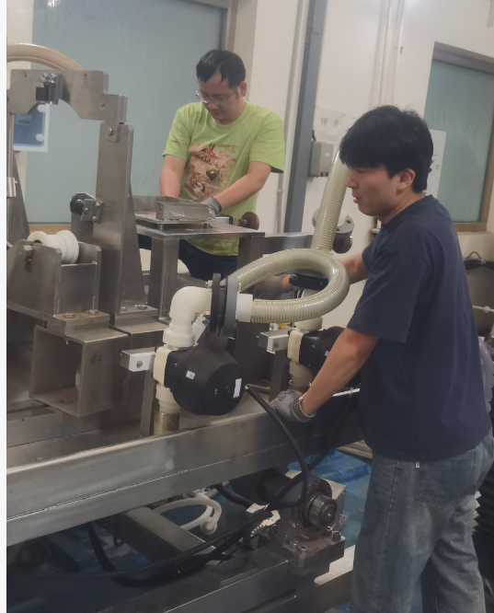
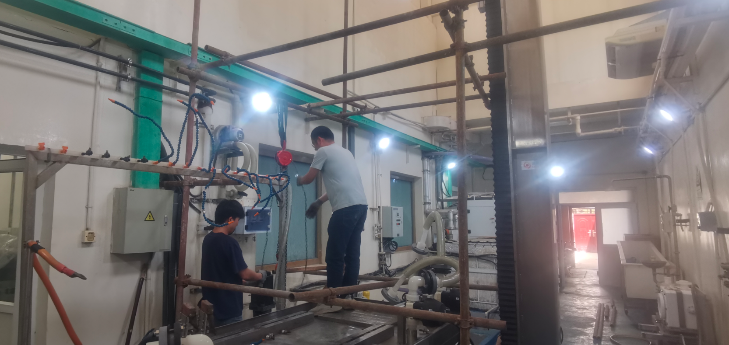
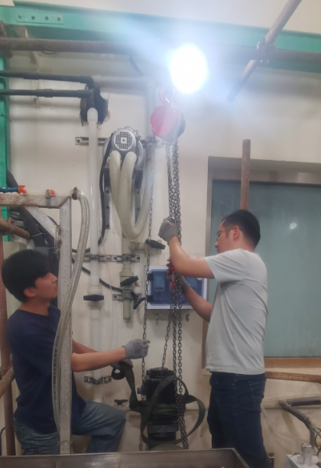
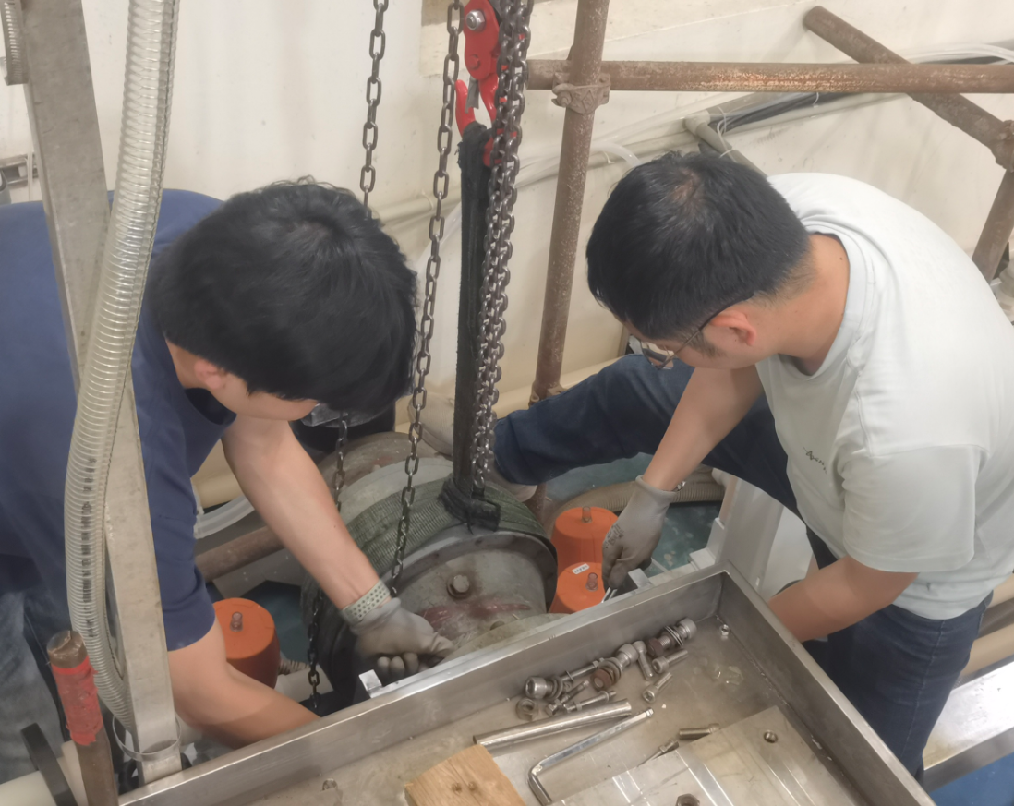
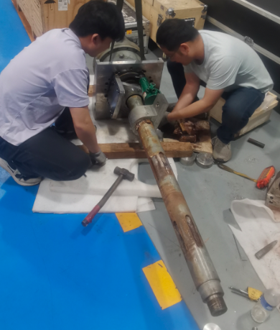
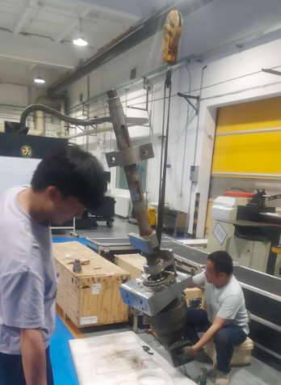
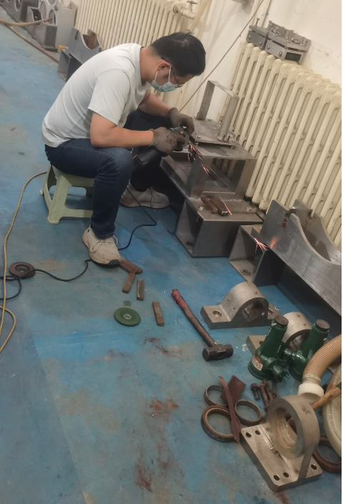
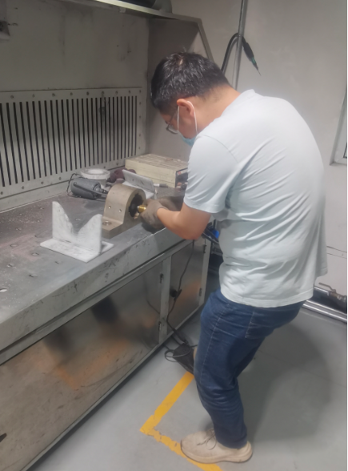
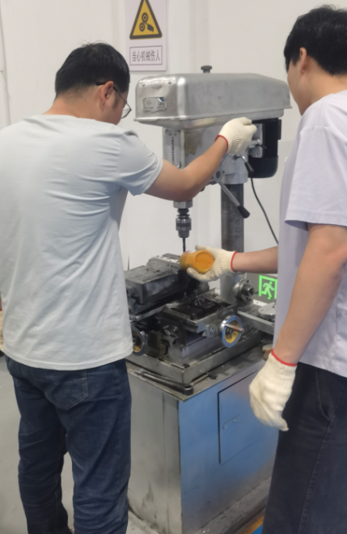
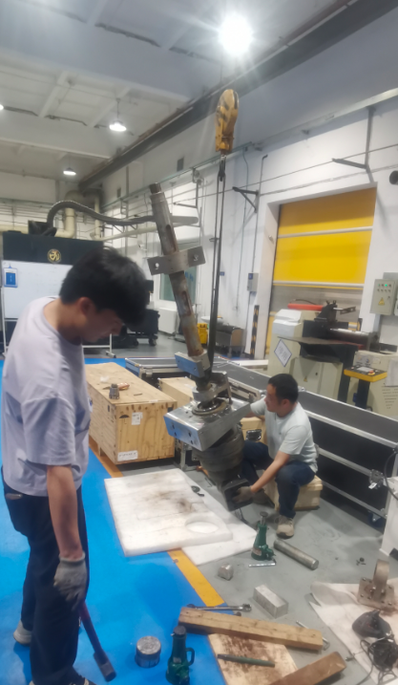
电化学抛光
电抛光设备维护（20260509-23）：更换减速器及主轴、机械装置线路维护。
拆平台
搭脚手架
拆电机、减速器、主轴
分离主轴
现场加工配件

Slide 16
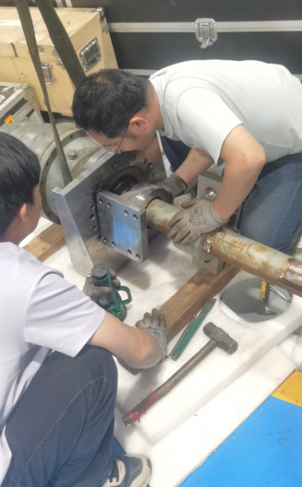
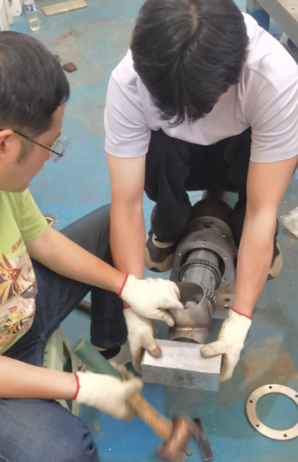
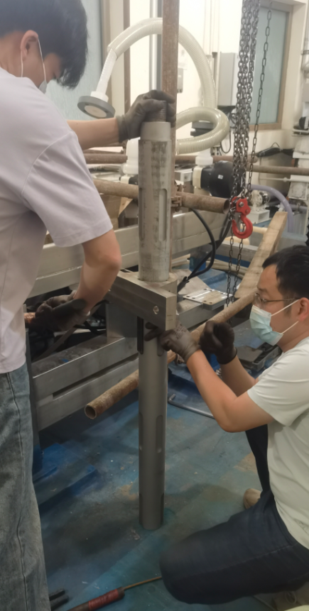
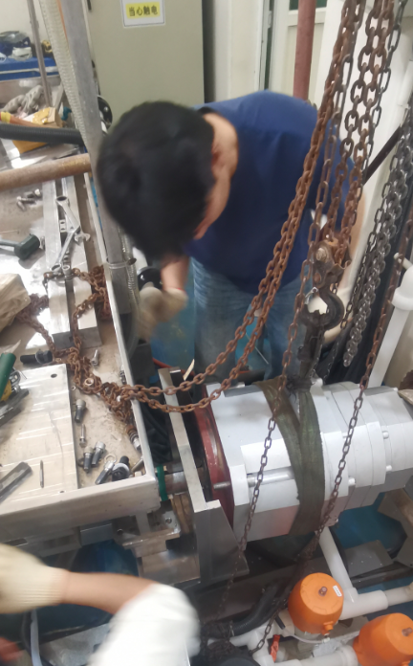
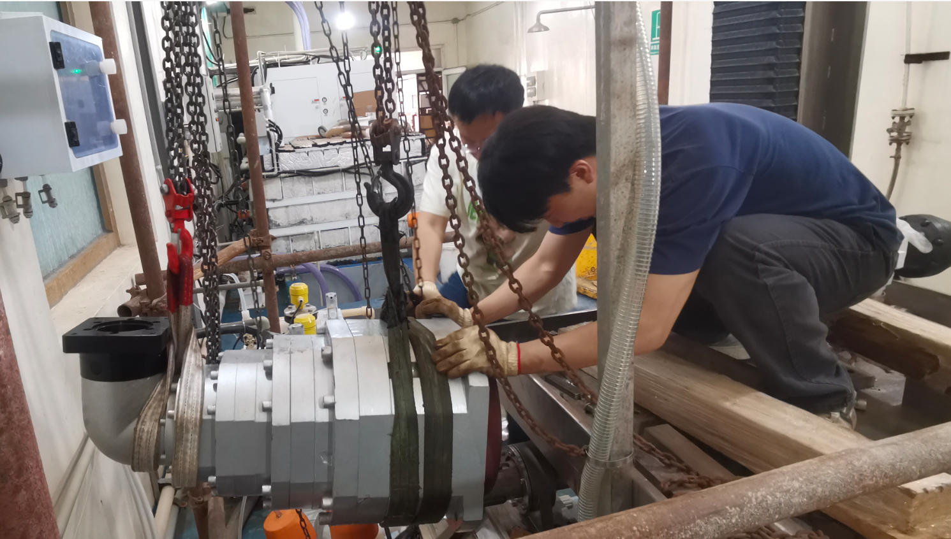
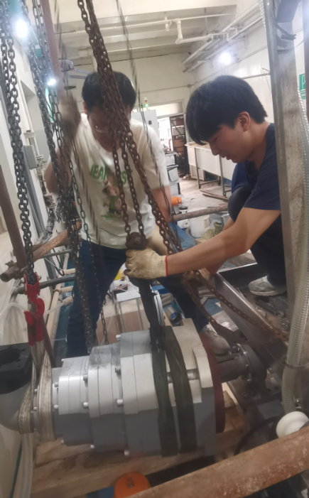
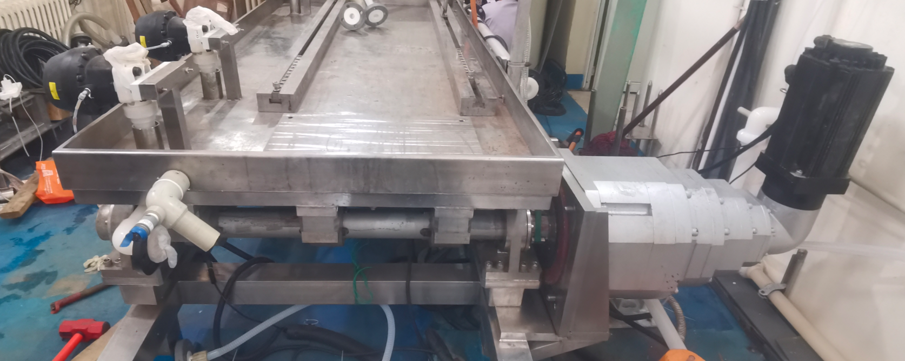
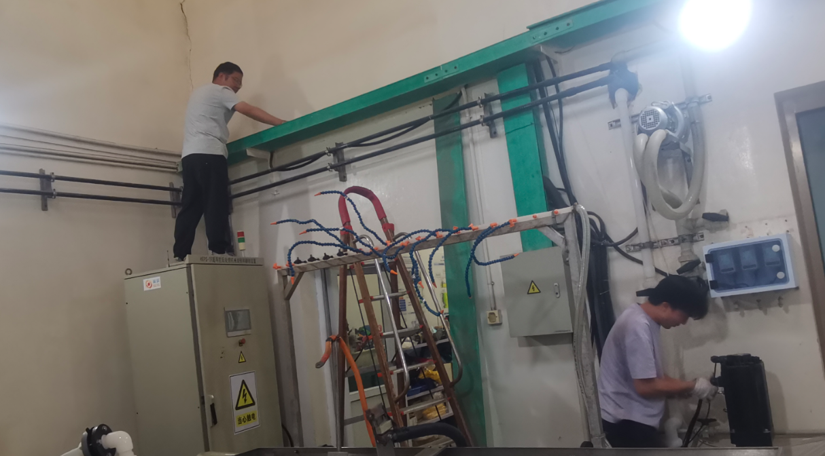
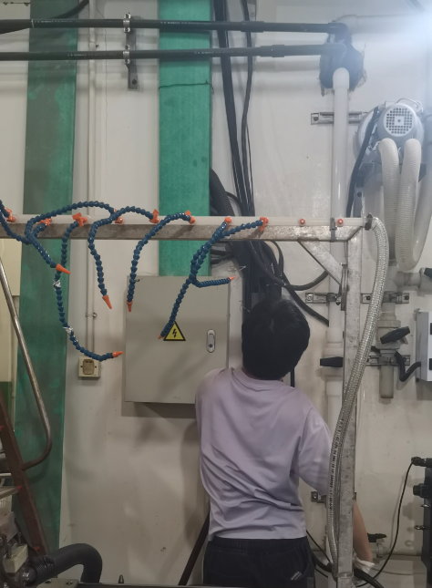
电化学抛光
新主轴、新减速器、新电机等安装
新主轴组装
新减速器、主轴安装
安装就位后
电气线路维护

Slide 17
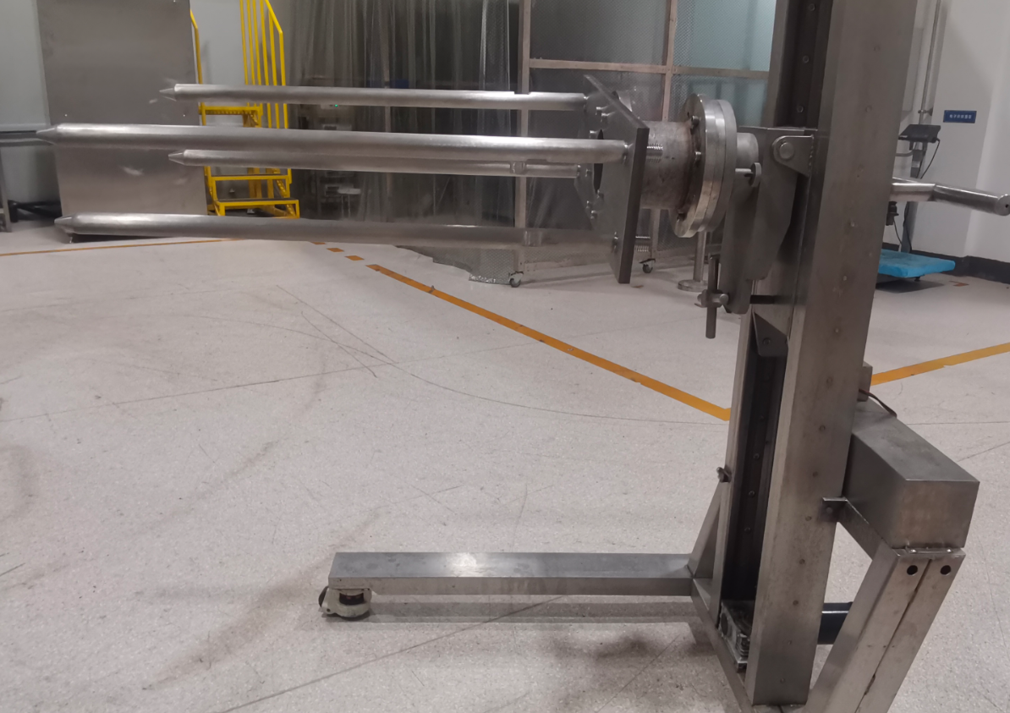
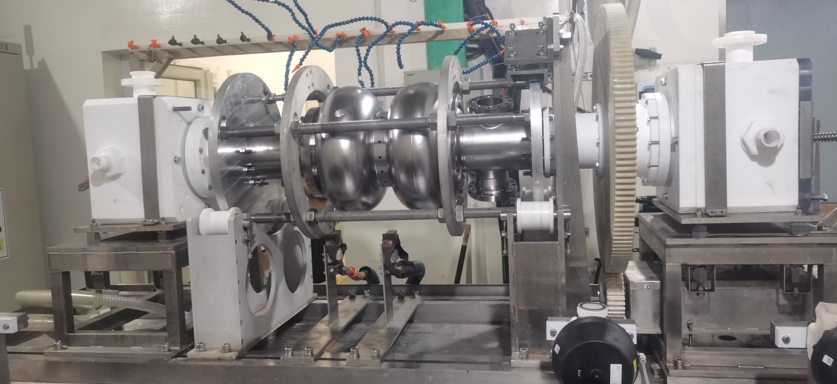
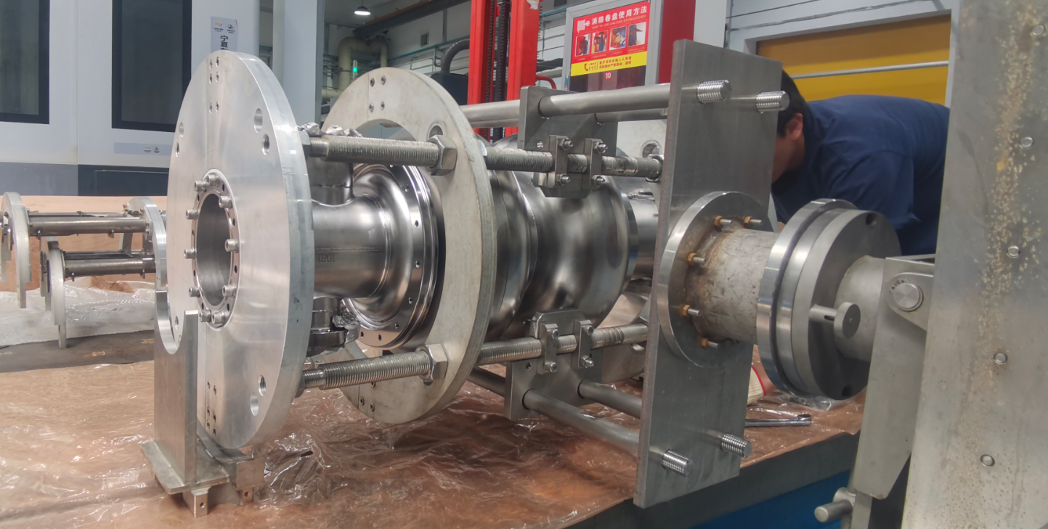
650 MHz 2-cell腔工装
电抛光工装已完成加工，已完成与EP设备的适配。
叉车工装已完成加工。

Slide 18
近期工作
主耦合器：继续优化A方案的设计（波纹管在外导体上），确定主耦合器的最终方案。
腔间波纹管：继续优化RF结构，降低HOM power，评估波纹管调节范围内功率波动，评估低温下的热负荷，初步确定机械结构。
完成650 MHz 2-cell超导腔的电抛光、高温退火等后处理。
主耦合器、腔间波纹管等机械设计完成后，进行恒温器的设计迭代。

Slide 19
Thanks for your attention!

